Slide 1

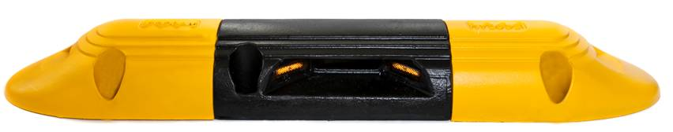

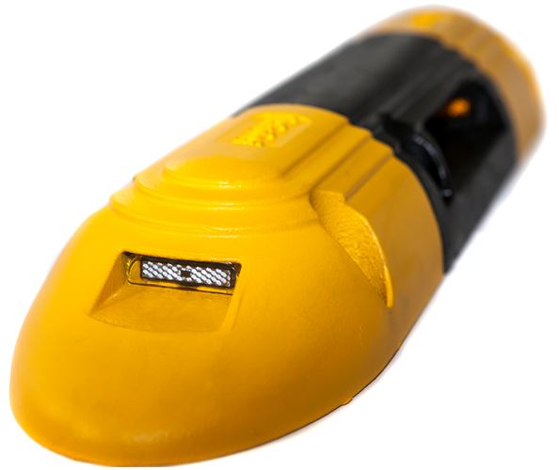
Innovación y Tecnología
en Seguridad Vial
Prevenir Accidentes
Salvar Vidas
SMART CITY
REDUCCÌÓN DE VELOCIDAD
Notes:
To change color theme: go to Design Tab

Slide 2

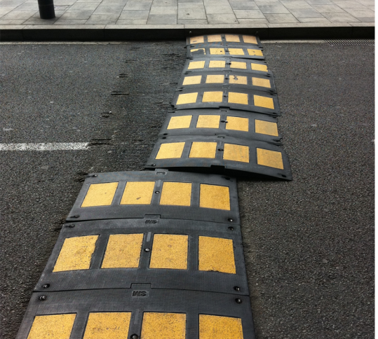

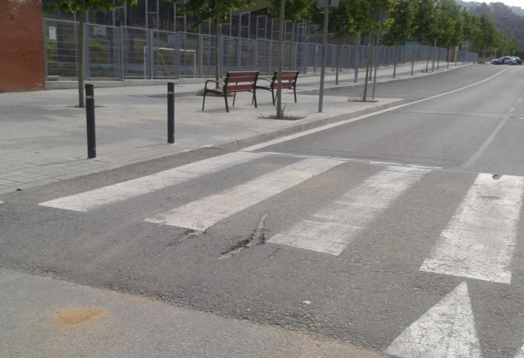
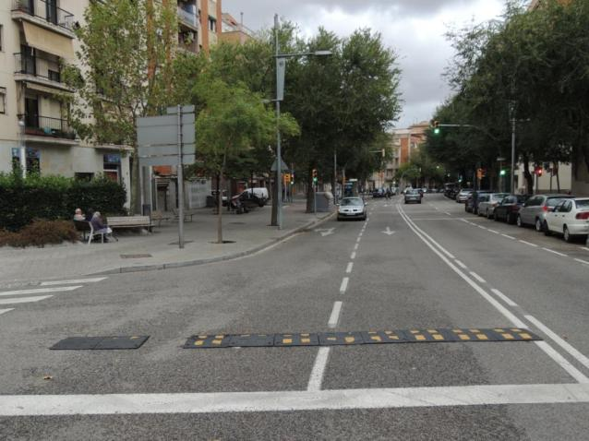
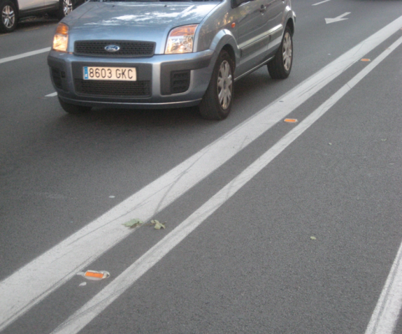




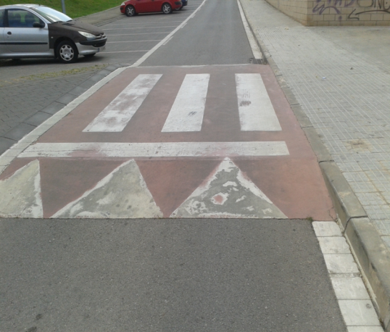
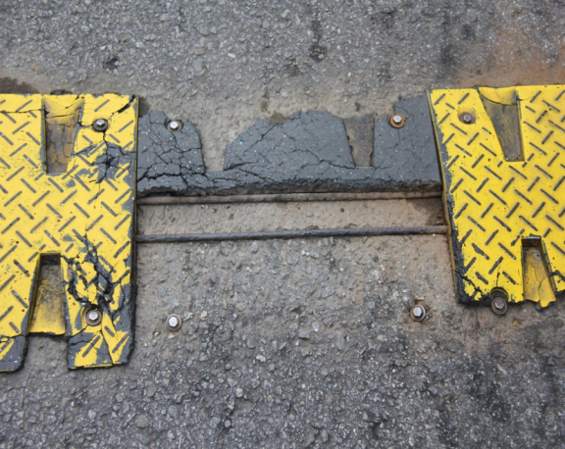
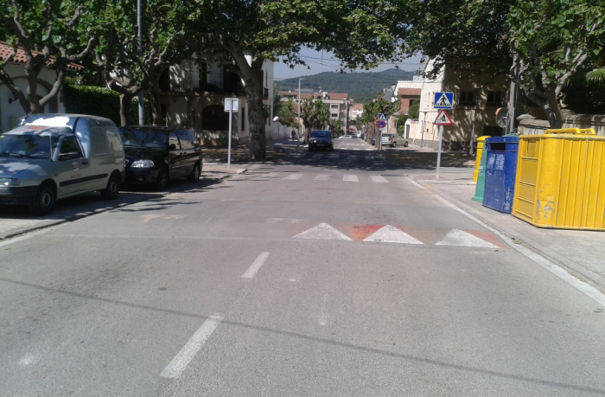
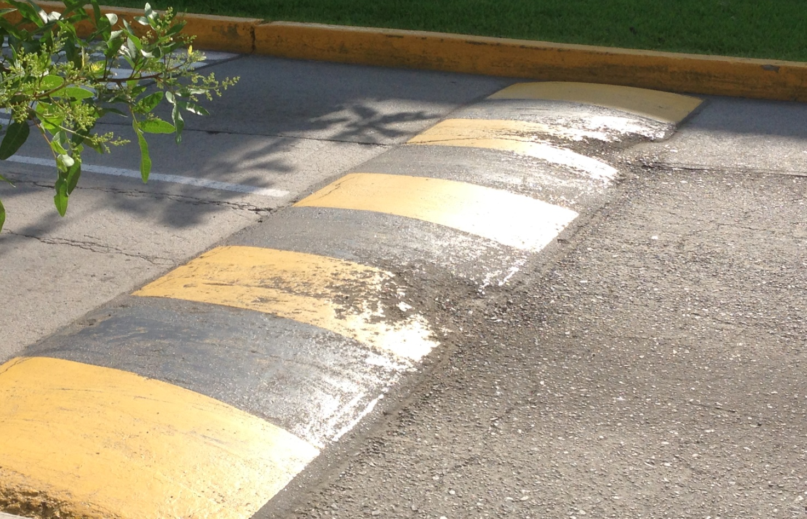
PROBLEMAS
+ Degradación con facilidad, mantenimiento y reposición constantes
+ Soluciones de seguridad vial ineficaces y con deficiencias
+ Carencias en las funciones y características físicas
+ No cumplen la normativa provocan daños a los vehículos
DEGRADABLES
COSTE DE MANTENIMIENTO
‹Nº›
2
Notes:
To change image placeholder: select image, then go to Fomat Tab and check Change Picture

Slide 3

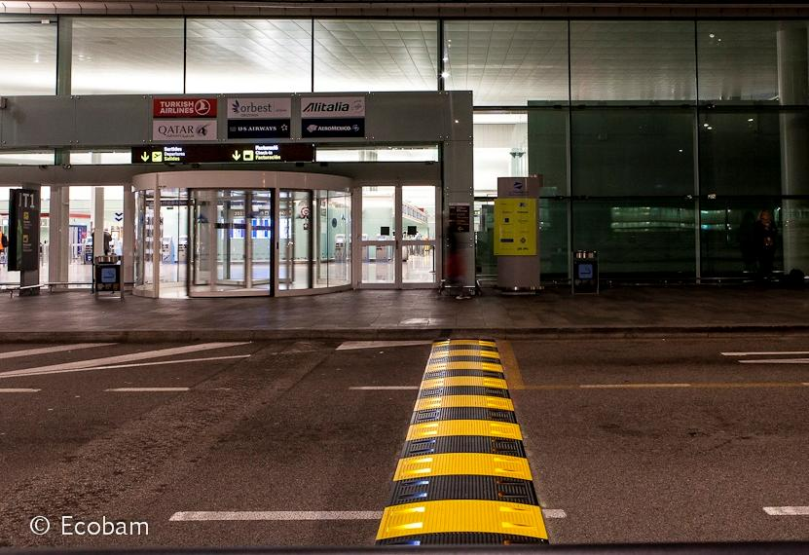
SOLUCIONES
Productos eficaces, seguros, sostenibles y con un bajo coste de propiedad y mantenimiento
PRESENTE
FUTURO
ECOBAM
Notes:
To change image placeholder: select image, then go to Fomat Tab and check Change Picture

Slide 4


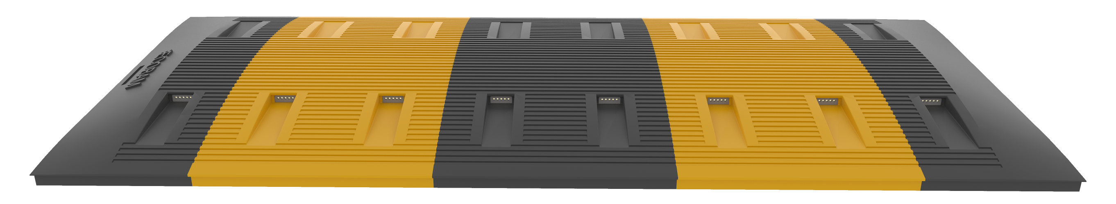
SOLUCIÓN
SOLUCIÓN
HIERRO FUNDIDO
10 AÑOS GARANTIA
ILUMINACIÓN LED
ANTI-ROBO
PATENTADO
FIJACIÓN AL ASFALTO
SENSORES
SMART CITY

Slide 5
SMART CITY
Reductor Velocidad Tráfico
SOLUCIÓN

Slide 6
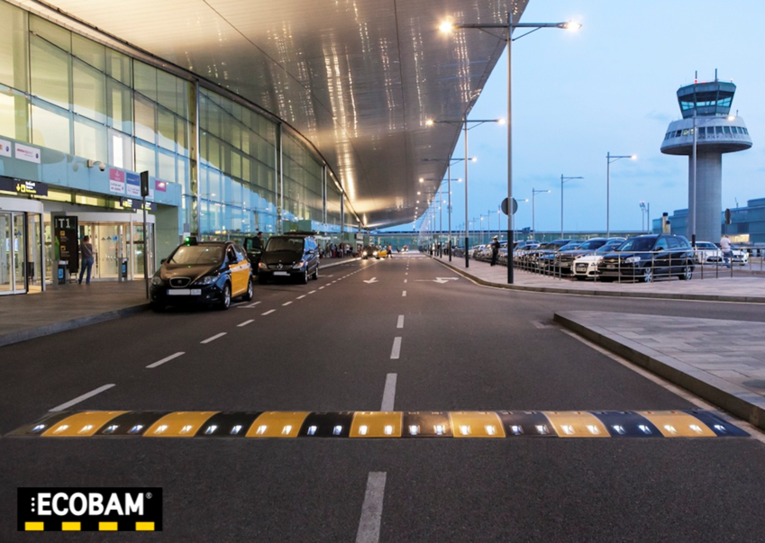
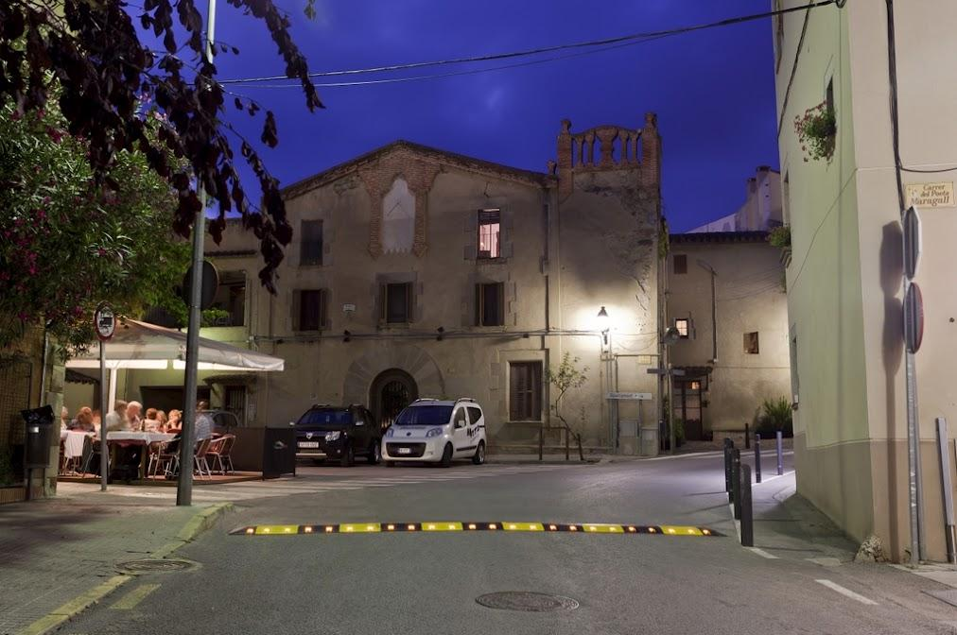
ECOBAM RDV 400 30
EN CASCO URBANO
Mercado ECOBAM
Mercado
Proyectos Especiales
Ayuntamientos
Departamentos de Carreteras

Slide 7
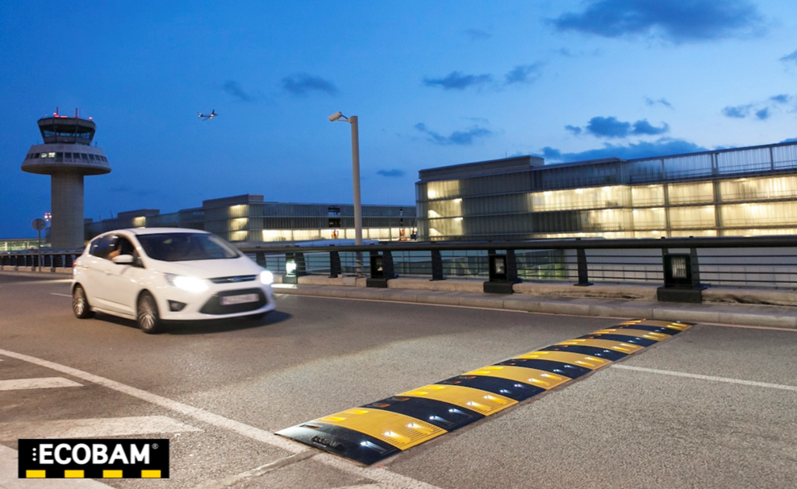
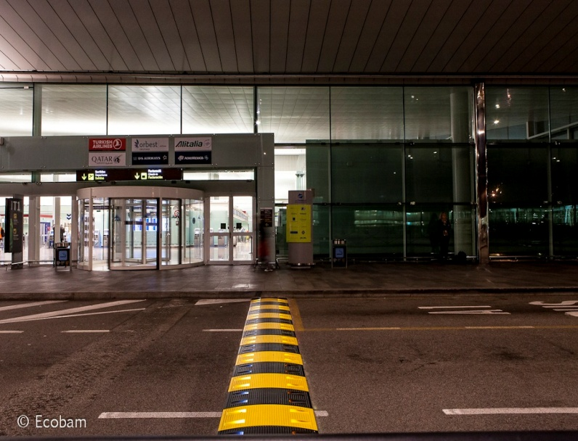
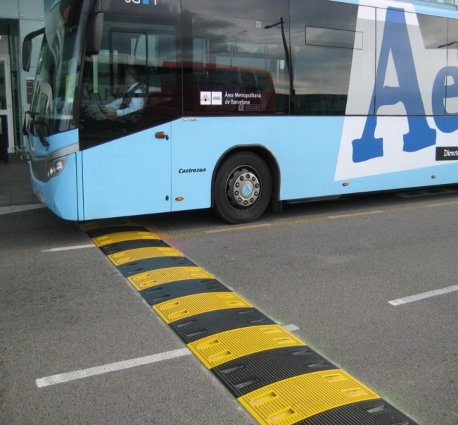
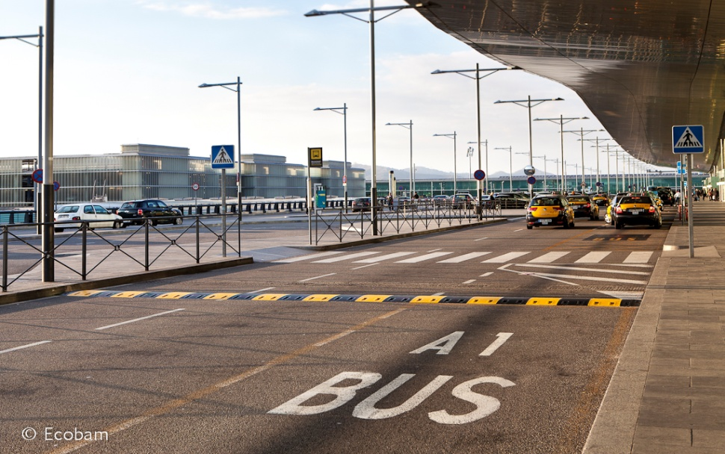
Aeropuerto Barcelona

Slide 8
MUCHAS GRACIAS
Ponemos a su servicio nuestro equipo técnico comercial
Dirección
C/ Aiguafreda 24. Pol. Ind. Ametlla Park.
08480 L’Ametlla del Vallès
Barcelona / España
Teléfono
+34 937813531
Email
Juan.esteban@ecobam.eu
Website
www.ecobam.eu
Notes:
To change image placeholder: select image, then go to Fomat Tab and check Change Picture

